Slide 1
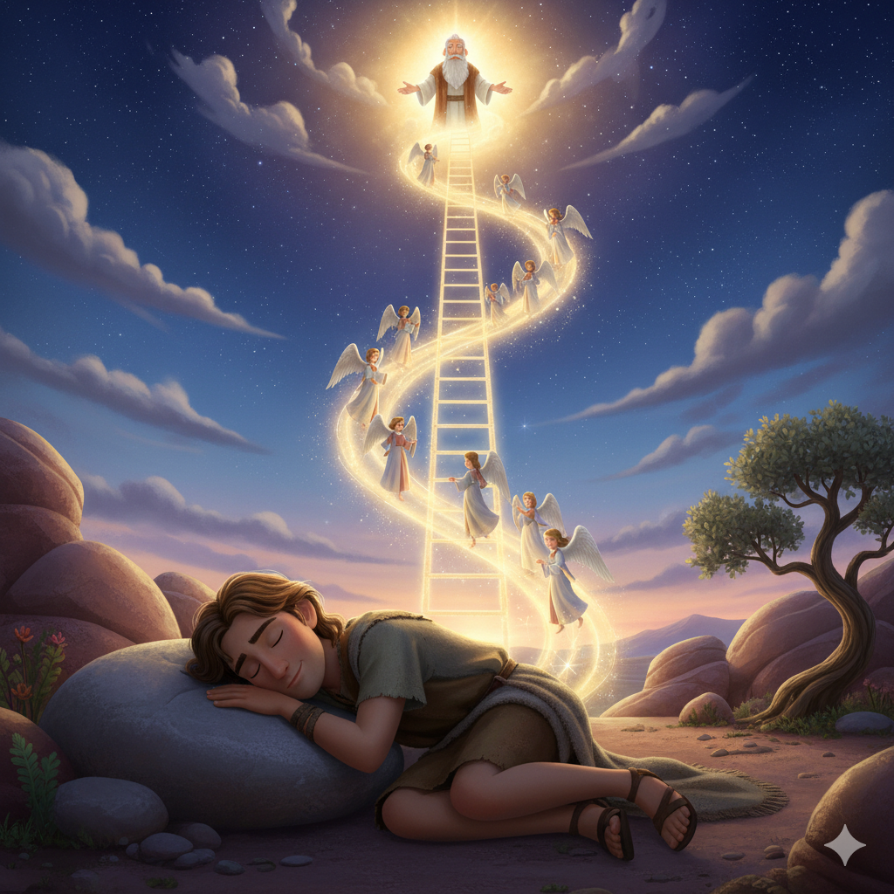

Jacó é
abençoado por Deus!

Slide 2
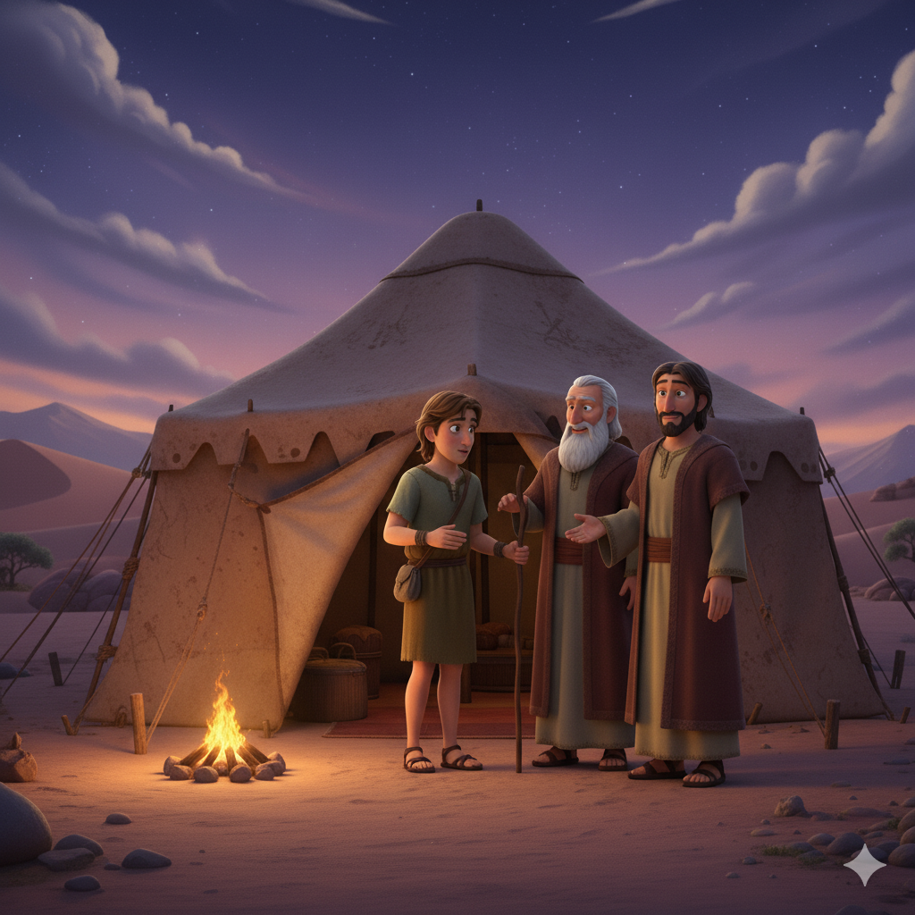

Slide 3
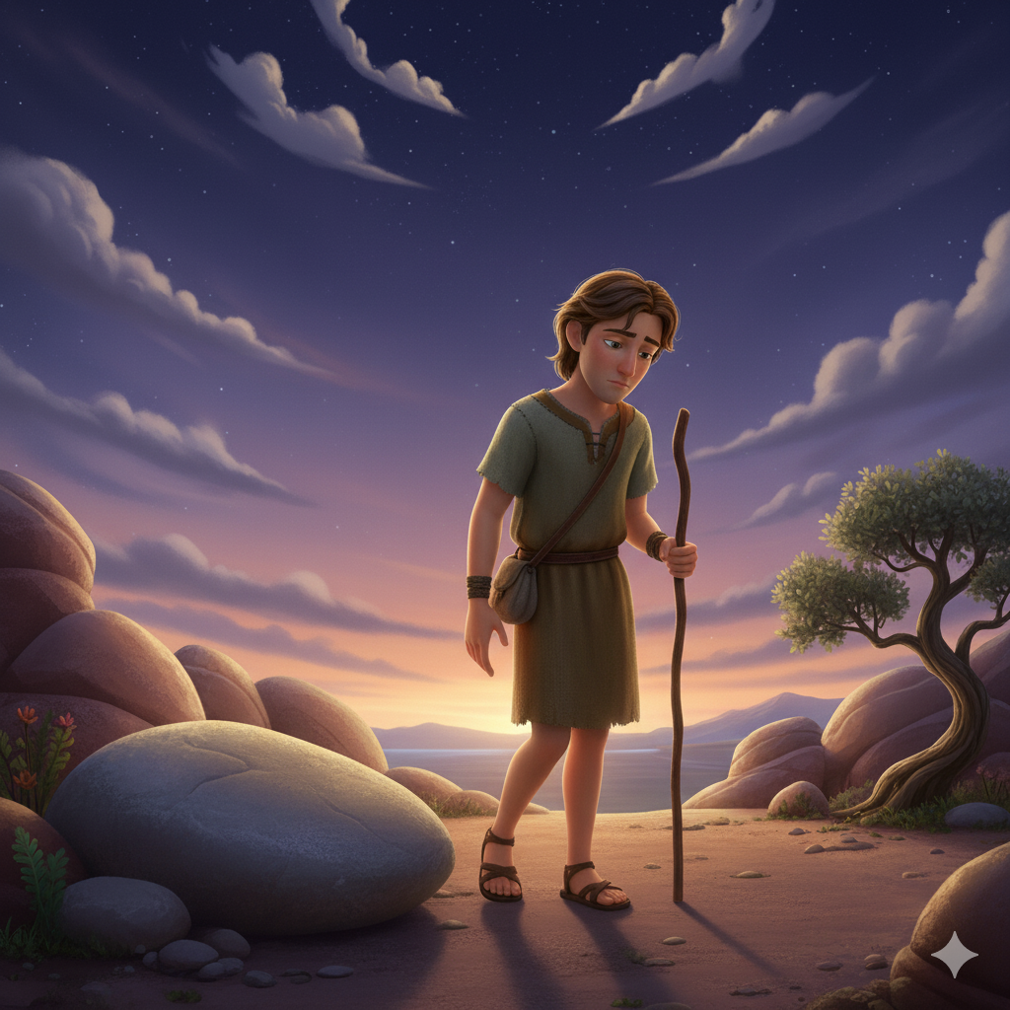

Slide 4


Slide 5


Slide 6
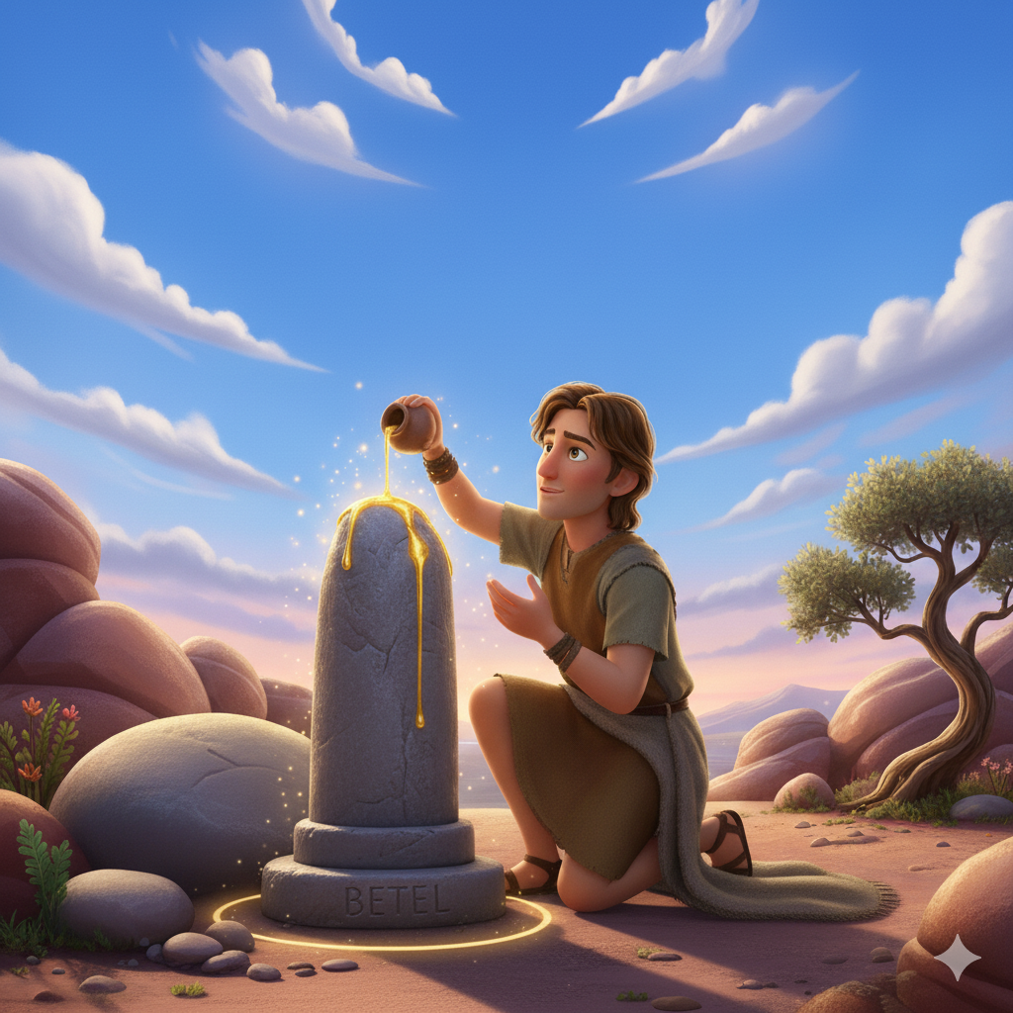

Slide 7
E eis que estou contigo, e te guardarei por onde quer que fores.”
Gn 28.14ª

